Slide 1
ГАУСО СО «КЦСОН ГОРОДА КАМЕНСКА-УРАЛЬСКОГО»
Школа пожилого возраста по направлению:
«Садоводы и огородники»
ТЕМА:
«ПЛОДОВЫЙ САД»
Руководитель:
СПЕЦИАЛИСТ ПО СОЦИАЛЬНОЙ РАБОТЕ
ХАЛТУРИНА А.В.

Slide 2
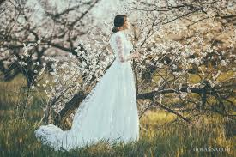
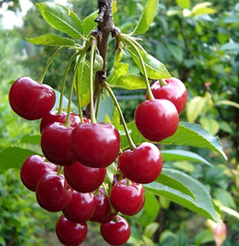
Функциональность сада
Зачем мне нужен плодовый сад?
Какие виды растений хочу там видеть?
Какую функцию он должен выполнять?
Что в итоге вы хотите иметь?

Slide 3
Виды садов
По способу обработки:
Ручная обработка
Механическая обработка
По уходу за садом:
Автоматический (полив)
Механический
Ручной
По виду возделывания:
Под паром
Залуженный сад
По силе роста:
Высокорослой
Карликовый/ полукарликовый
Колоновидный
Пальметный
По структуре:
Монокультура (один вид )
Смешанный сад (деревья +кустарника)
Декоративный сад

Slide 4
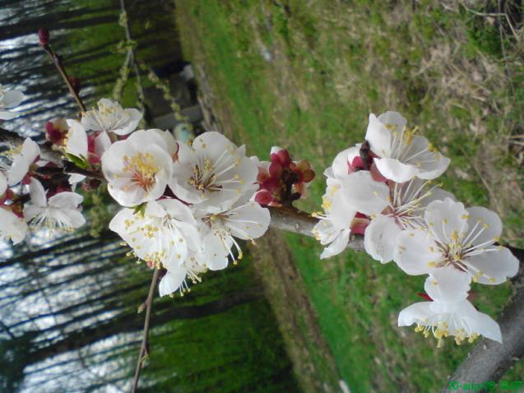
Основы закладки плодового сада
Планировка (по плану)
Выбор места – освещенность, выравненность, плодородие почв, защищенность от ветров, границы.
Выбор и распределение культур
Вынос в натуру
1. Разбивка местности
2. Подготовка почв
3. Выбор саженцев
4. Посадка
5. Полив

Slide 5
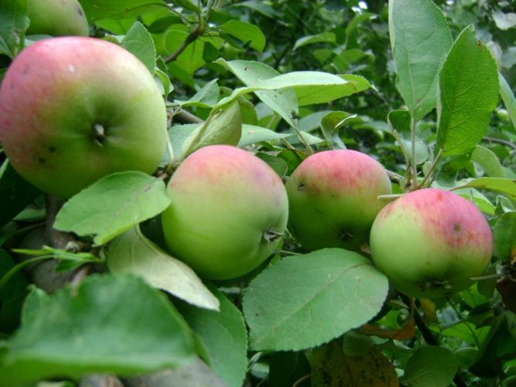
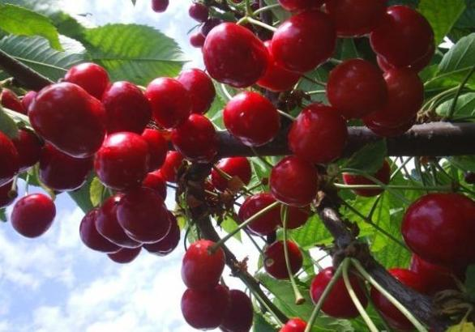
Плодовые растения
.

Slide 6
ЯБЛОНЯ
Основные сорта

Slide 7
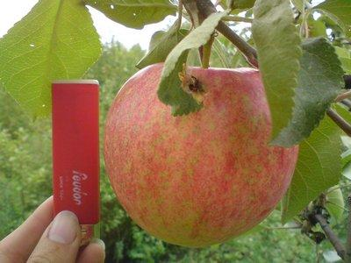
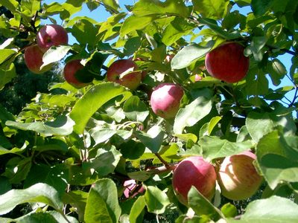
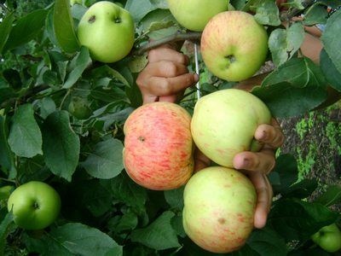
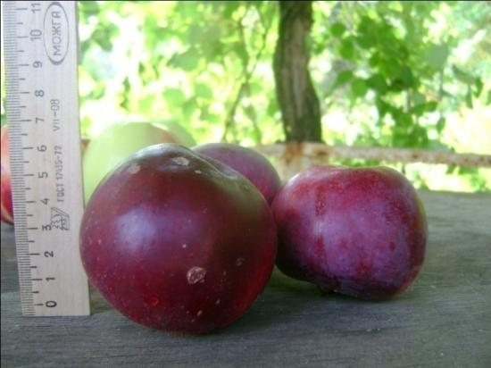
Орлинка
Орловим
Юбиляр
Орлик

Slide 8
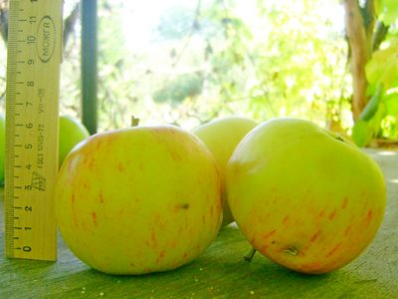
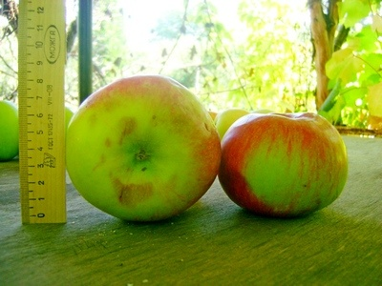
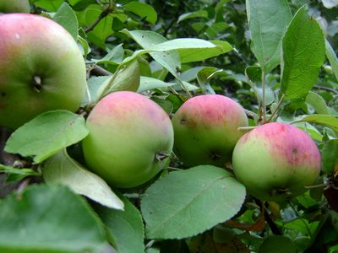
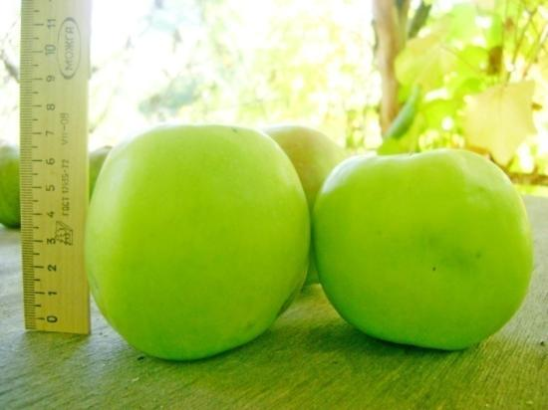
Болотовское
Память Симакину
Имрус
Синап Орловский

Slide 9
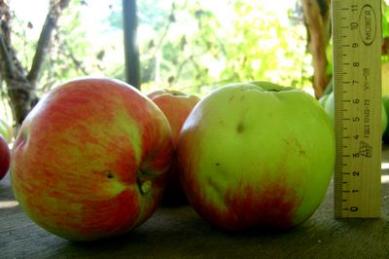
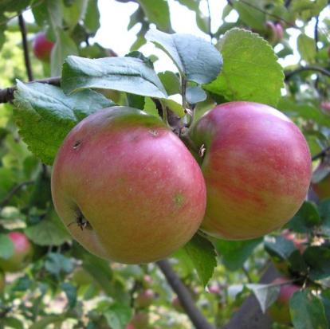
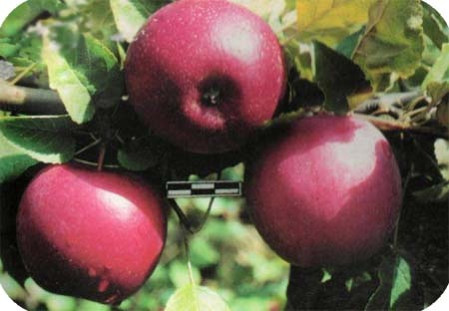
Свежесть
Юбилей Москвы
Веньяминовское

Slide 10
ГРУША
Основные сорта

Slide 11
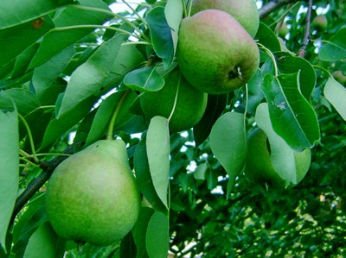
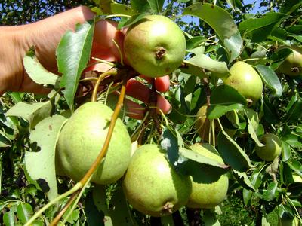
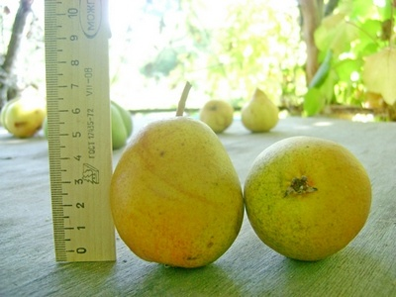
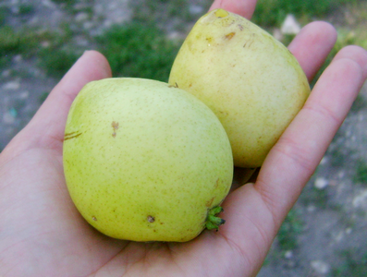
Бере ранее Мерентини
Памятная
Есененская
Скороспелка из Мичуринска

Slide 12
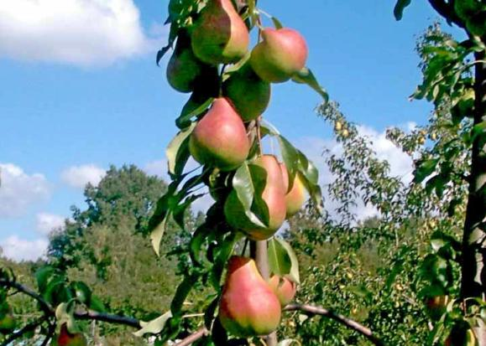
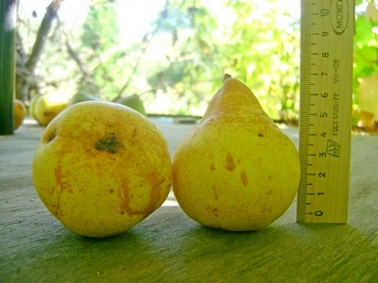
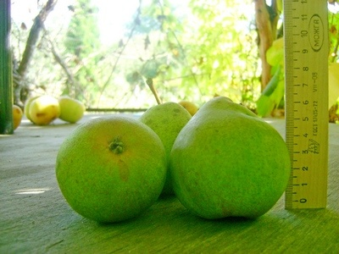
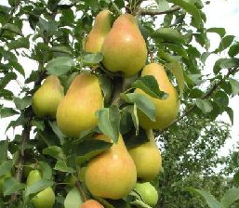
Красавица Черненко
Памяти Яковлеву
Белорусская поздняя
Чижовская

Slide 13
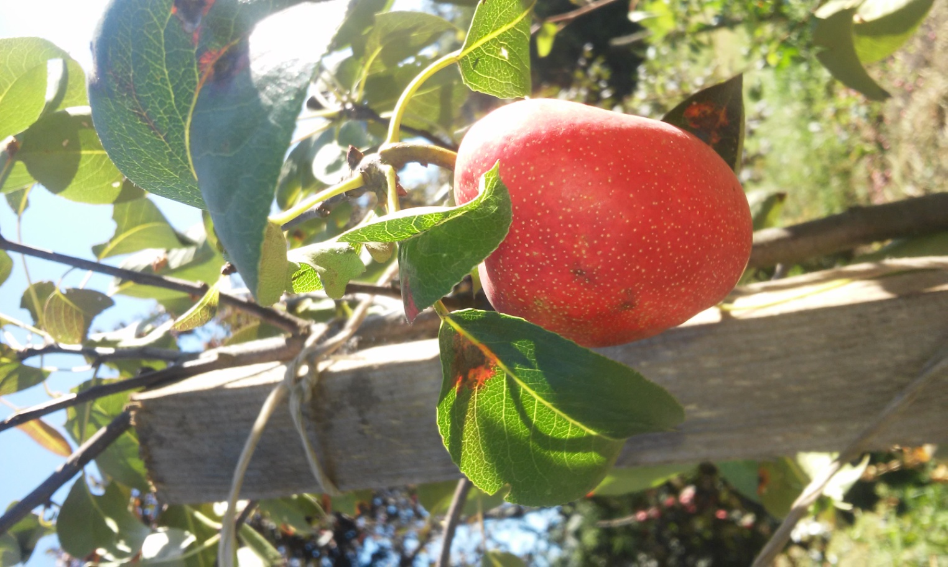
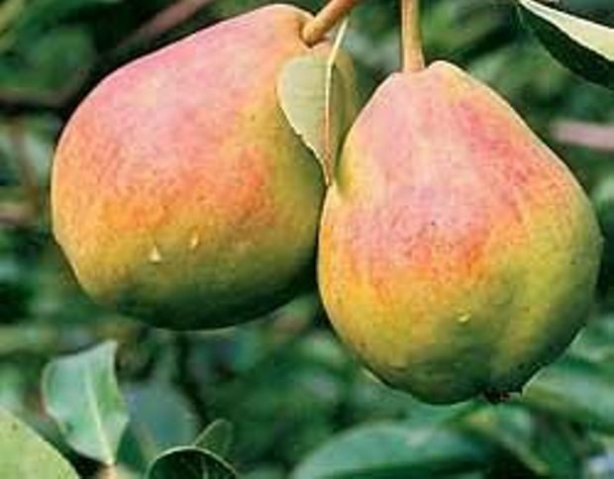
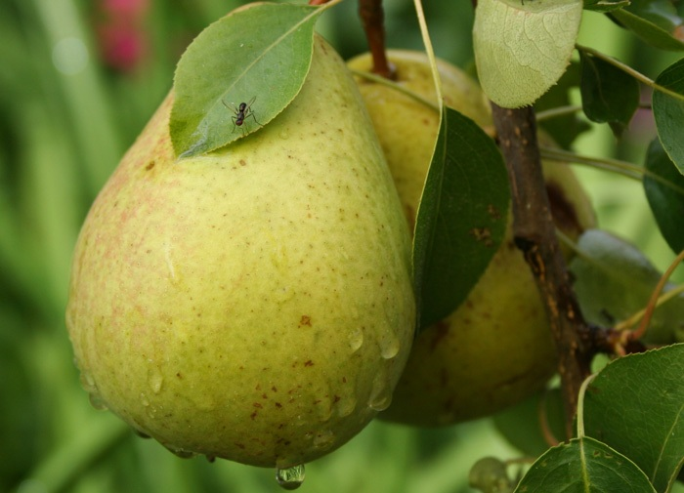
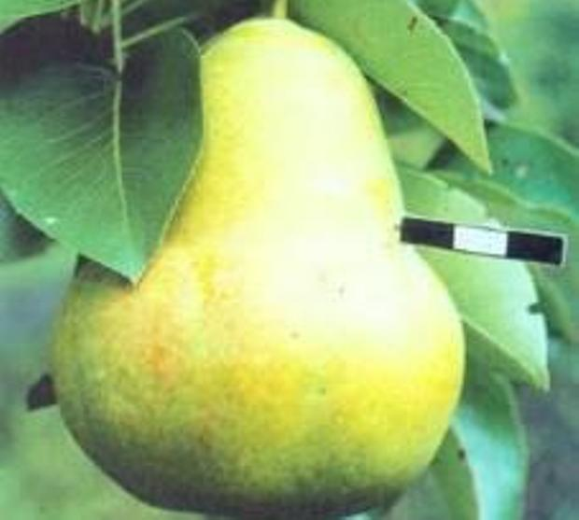

Муратовская
Аннушка
Алая
Тютчевская

Slide 14
Слива и алыча
Основные сорта

Slide 15
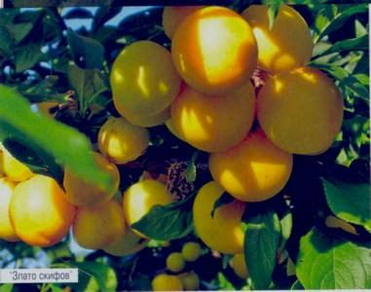
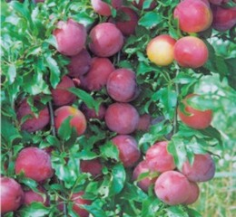
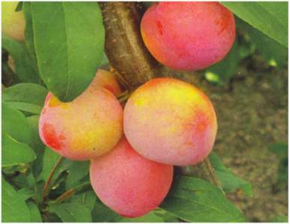
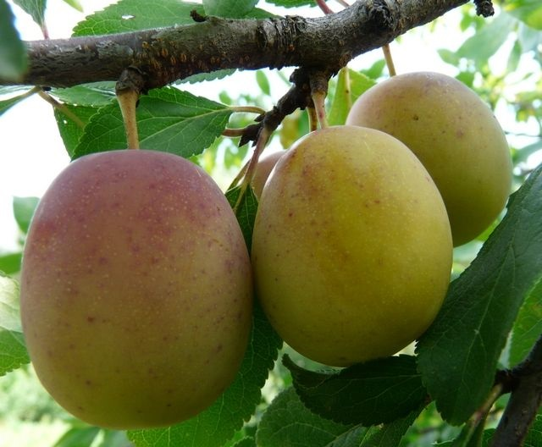
Златоскифов
Комета
Скороплодная
Болховчанка

Slide 16
Черешня
Основные сорта

Slide 17
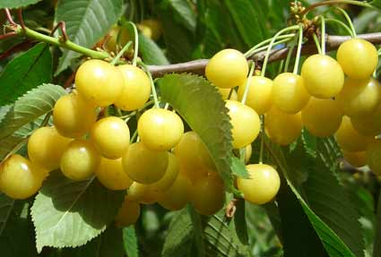
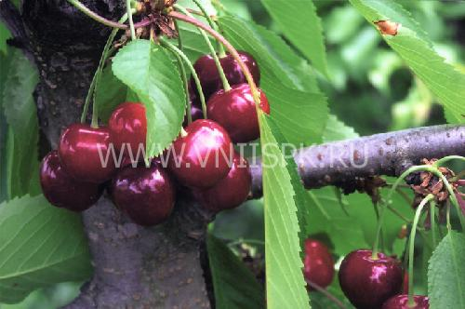
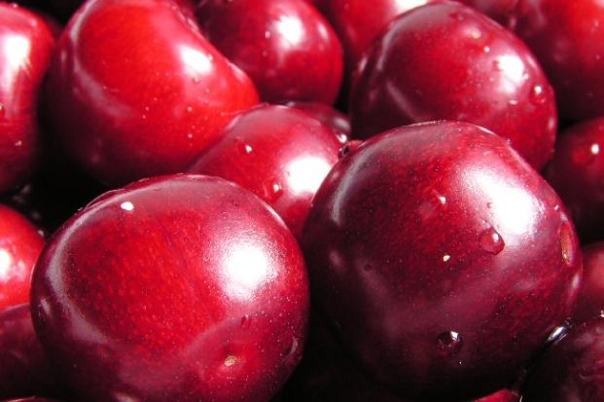
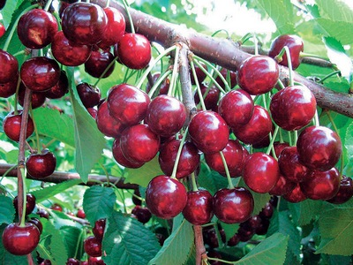
Чермашная
Садко
Тютчевка
Ревна

Slide 18
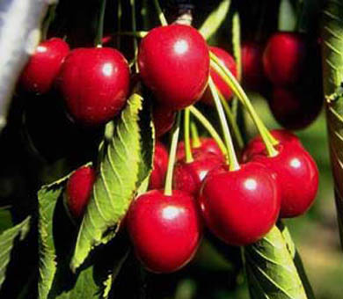
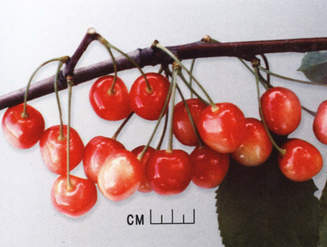
Теремошка
Бряночка
.
Красная Горка

Slide 19
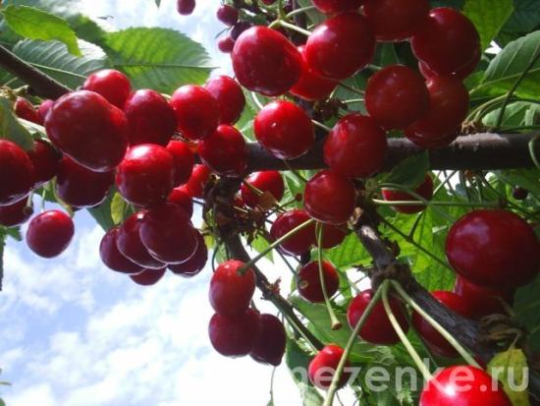
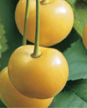
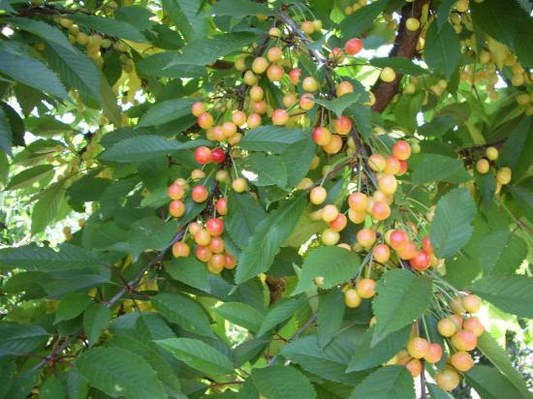
Аделина
Янтарная
.
Орловская Розовая

Slide 20
Плодовые Кустарники
Основные плодовые кустарники

Slide 21
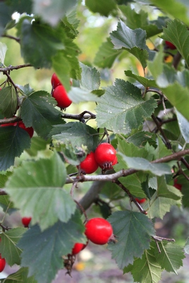
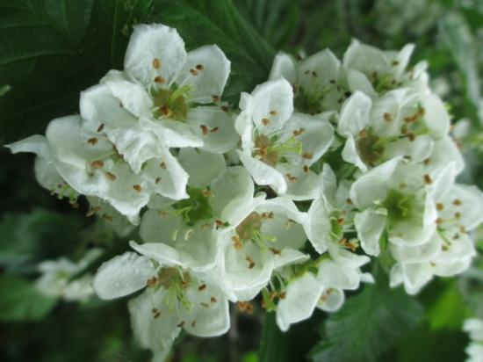
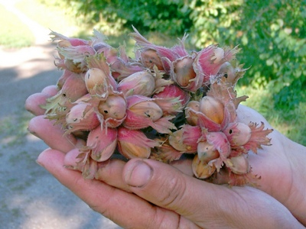
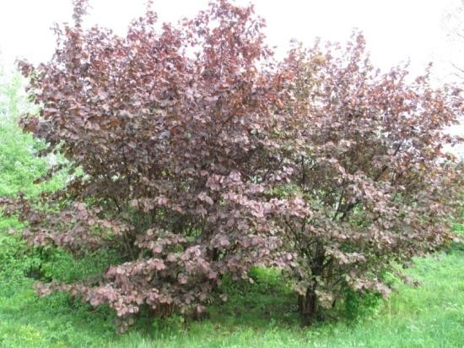
Боярышник крупноплодный
Цветение боярышника
Плоды Фундука
Дерево фундука

Slide 22
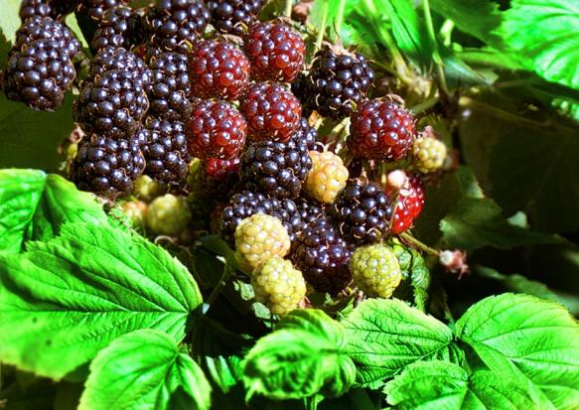
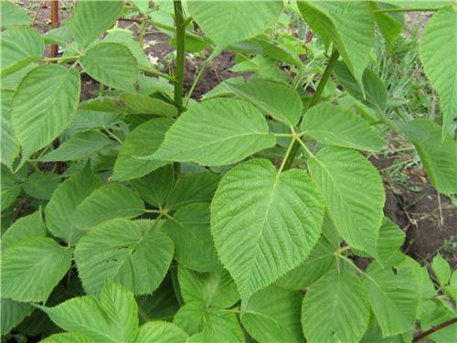
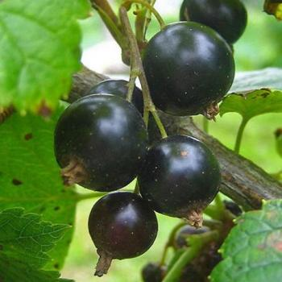
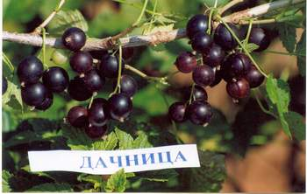
Ежевика сорт «Агавам»
Ежевика лист
Смородина «Дачница»
Смородина «Дачница»

Slide 23
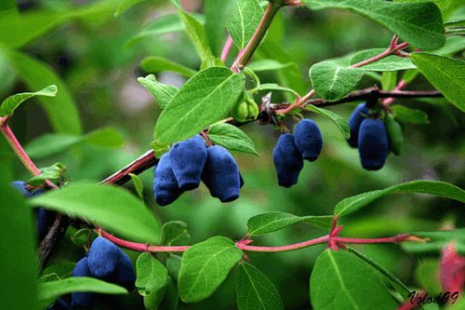



Жимолость Москвичка
Жимолость Роксана
Жимолость Синичка
Жимолость цветение

Slide 24



лимонник китайский
Актенидия Коломикта плод
.
Актинидия Коломикта лист

Slide 25


Выбор саженцев:
Функциональность сорта или дерева
Внешний вид (надземная часть, место прививки, корневая система)
Покупка

Slide 26


Особенности ухода:
Посадка плодовых деревьев (размещение в саду, почвы, освещенность, ветра, особенности)
Уход в год пересадки
Уход за большими деревьями. Обрезка. Омоложение. Прививка. Перепрививка.

Slide 27
Источники:
https://mypresentation.ru/presentation/vyrashhivanie-yagodnyx-i-plodovyx-rastenij
https://atcyasenevo.ru/vyraschivaniya-plodovyh-derevev-prezentatsiya

Slide 28
Спасибо за Внимание
.
/

